Slide 1
Компьютер – универсальная машина для работы с информацией
Что умеет компьютер
Как устроен компьютер
Это интересно

Slide 2
Ключевые слова
Универсальный объект
Компьютер
Аппаратное обеспечение

Slide 3
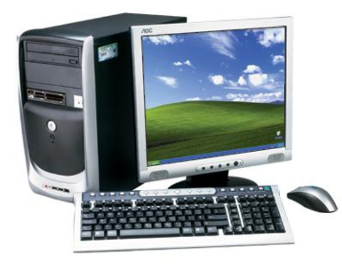
Что умеет компьютер
Компьютер – универсальная машина для работы с информацией в самых разных видах человеческой деятельности.
!
Обработка
информации
Хранение
информации
Передача
информации
Универсальный – значит пригодный для многих целей, выполняющий разнообразные функции.

Slide 4

Давайте запомним
!
Наука информатика занимается изучением всевозможных способов передачи, хранения и обработки информации.
Данными называют самую разнообразную информацию, представленную в форме, пригодной для обработки компьютером.
Компьютер обрабатывает данные по заданным программам.
Это интересно

Slide 5
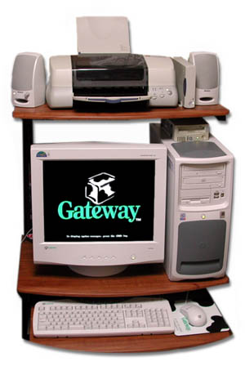
Как устроен компьютер
Аппаратное обеспечение компьютера включает
в себя:
Принтер
Колонки
Монитор
Системный блок
Клавиатура
Мышь
А так же другие дополнительные устройства, подсоединяемые к компьютеру.

Slide 6
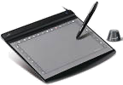
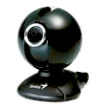
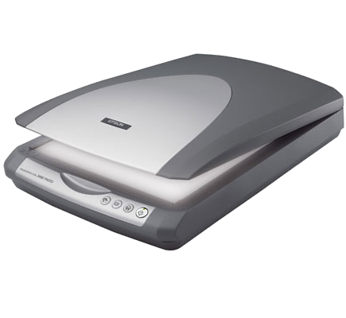
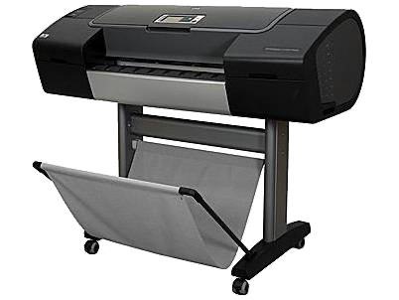
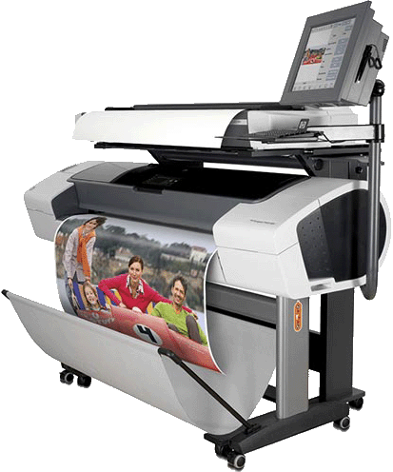
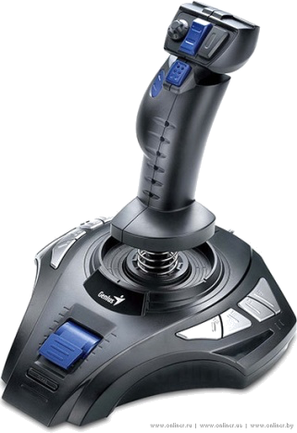
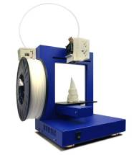
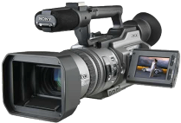
Дополнительные устройства
планшет
Web-камера
сканер
графопостроитель
плоттер
джойстик
цифровая
камера
3D принтер
Какие ещё устройства тебе известны?

Slide 7
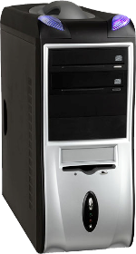
Как устроен компьютер
Главным в компьютере является системный блок, включающий в себя процессор, оперативную память, жёсткий диск, блок питания и другие составляющие.
Оперативная память
Процессор
Блок питания
Долговременная
память
(жесткий диск)
Другие составляющие
Это интересно

Slide 8
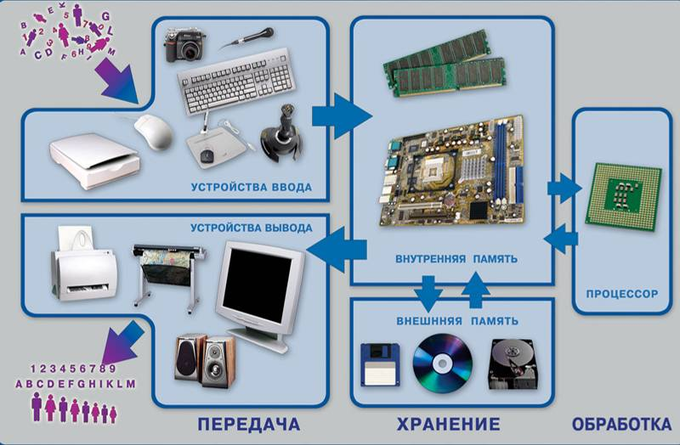
Компьютер и информация

Slide 9

Давайте подумаем
Задание: заполните таблицу.
Органы человека | Информационный процесс | Устройство компьютера
Органы чувств | Приём (ввод) информации | Клавиатура
Мозг | Хранение информации | Системный блок
Мозг | Обработка информации | Системный блок
Речь и жесты | Передача (вывод) информации | Монитор

Slide 10



Попробуйте разгадать
?

Slide 11
Самое главное
Изучением всевозможных способов передачи, хранения и обработки информации занимается наука информатика. Хранить, обрабатывать и передавать информацию человеку помогает компьютер — универсальная машина для работы с информацией.
В аппаратном обеспечении компьютера различают устройства ввода, обработки, хранения и вывода информации. Устройства ввода информации — это клавиатура, мышь, сканер, микрофон и др. Устройство обработки информации — процессор. Устройства хранения информации — оперативная память, внешняя память на жёстких дисках. Устройства вывода информации монитор, принтер, акустические колонки.

Slide 12

Вопросы и задания
?
1. Подумайте и скажите как называется
а) Машина для работы с информацией, которая может применяться для многих целей: обрабатывать, хранить и передавать самую разнообразную информацию, использоваться
в самых разных видах человеческой деятельности.
К
О
М
П
Ь
Ю
Т
Е
Р
Проверка

Slide 13

Вопросы и задания
?
1. Подумайте и скажите как называется
б) Информация, представленная в форме, пригодной для обработки компьютером.
Д
А
Н
Н
Ы
Е
Проверка
в) Наука, занимающаяся изучением всевозможных способов передачи, хранения
и обработки информации.
Проверка
И
Н
Ф
О
Р
М
А
Т
И
К
А

Slide 14
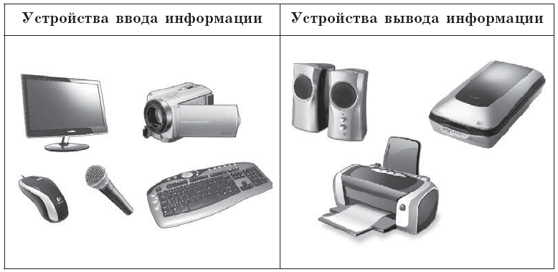
Вопросы и задания
?
2. Найдите ошибки: назовите изображения, ошибочно размещённые не там, где нужно.
Проверка

Slide 15
Вопросы и задания
?
3. Найдите и зачеркните «лишнее» устройство в каждой группе.
Клавиатура
Мышь
Сканер
Акустические колонки
Принтер
Монитор
Сканер
Наушники
I
II
Графопостроитель
Джойстик
Принтер
Монитор
Сканер
Клавиатура
Монитор
Микрофон
III
IV
Проверка

Slide 16
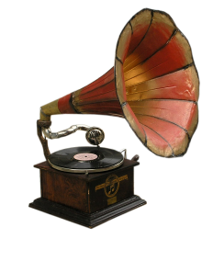


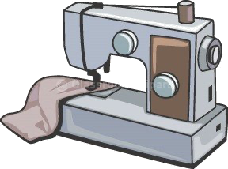



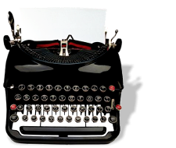
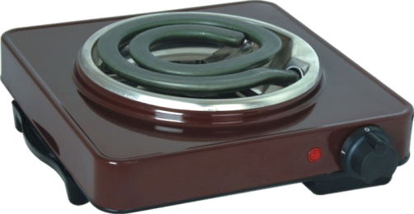
Вопросы и задания
?
4. Идеи каких из изображённых приборов были использованы при создании персональных компьютеров?

Slide 17
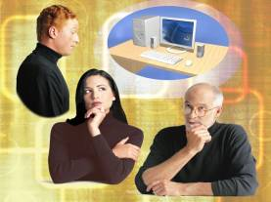

Это интересно
Найдите в электронном приложении к учебнику эти ресурсы и познакомьтесь с ними
Анимация
«Компьютер, его роль
в жизни человека»
(sc.edu.ru)
2. Презентация
«Компьютер на службе у человека»

Slide 18
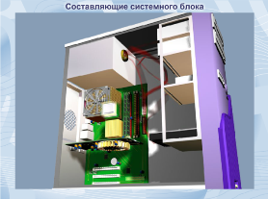

Это интересно
Найдите в электронном приложении к учебнику эти ресурсы и познакомьтесь с ними
3. Интерактивный ресурс
«Составляющие системного блока»
(sc.edu.ru)
4. Презентация
«Техника безопасности
и организация рабочего места»

